Slide 1
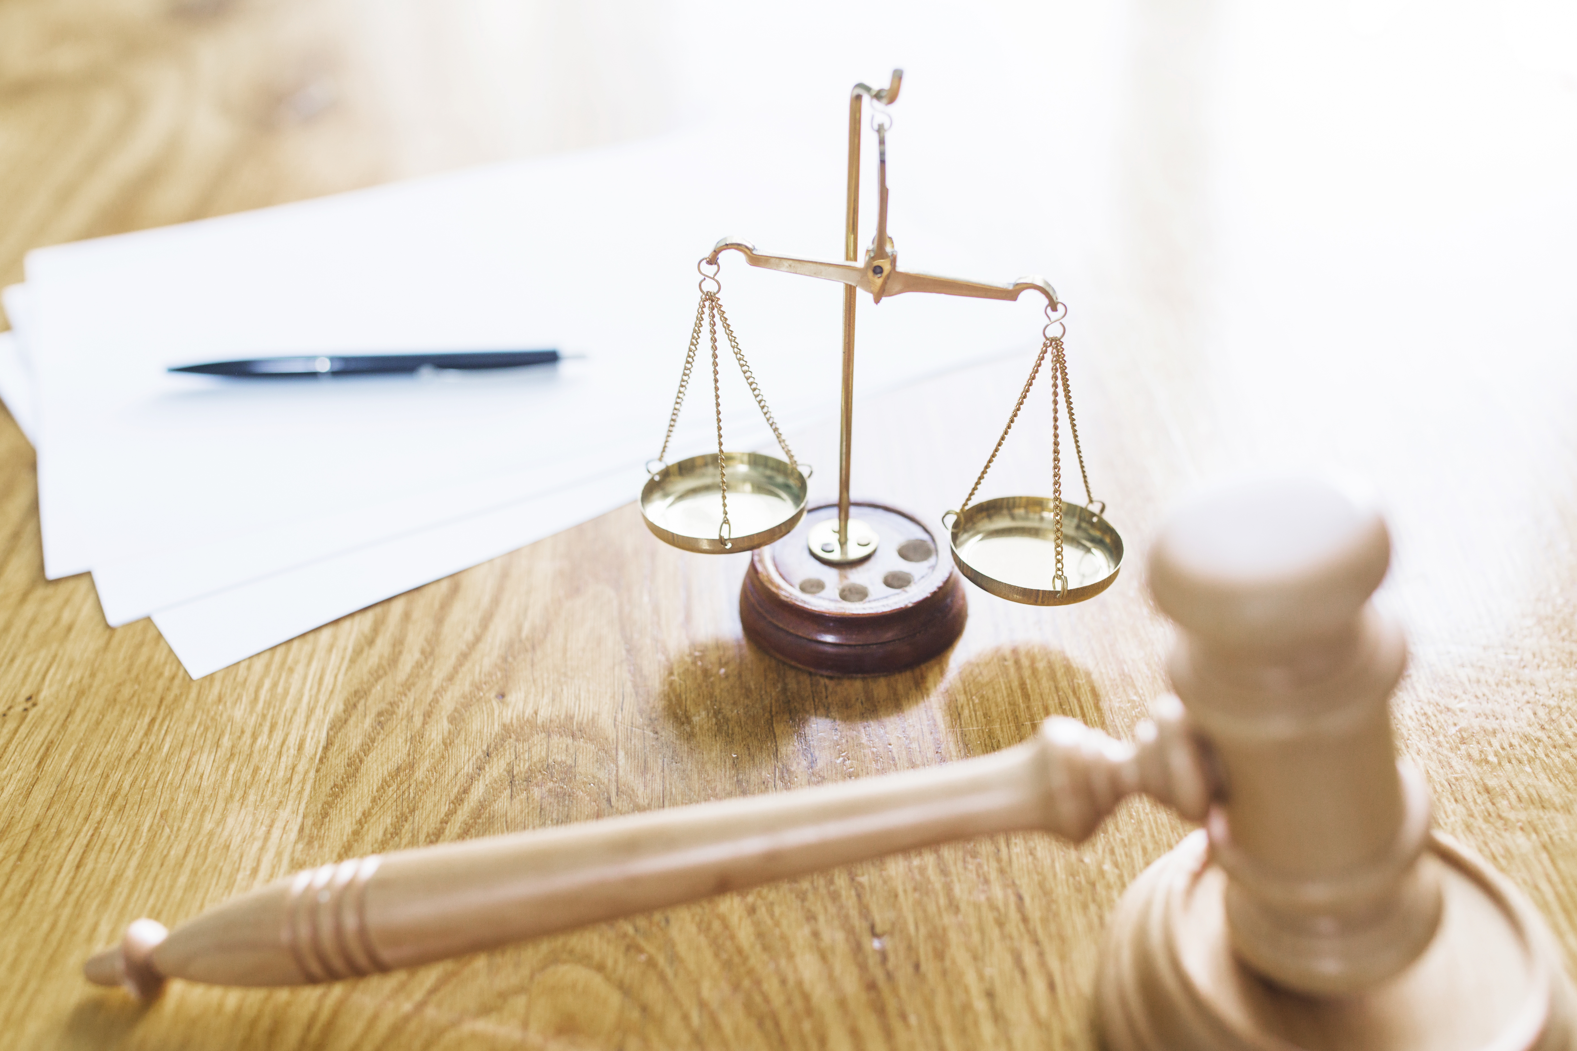
DEMOKRASI INDONESIA
YANG BERLANDASKAN
PANCASILA & UUD 1945

Slide 2

Kelompok 1
Kiki Indra Nugraha (1806055)
Candra Kirana (1806059)
Rizki Raisha Nurhakim (1806060)
Fauzan Abdurahman (1806065)
Pazar Ahmad Alawi (1806074)
Novan Pawazhiki (1806075)
Ilham Syahidatul Rajab (1806043)
Muhammad Ihsan Riyadhi (1806046)
Moch. Renaldi Rismawan (1806048)
Diar Nur Rizky (1806050)
Renaldy Alamsyah (1806053)
Jl. Mayor Syamsu No.1, Jayaraga, Kec. Tarogong Kidul, Kabupaten Garut, Jawa Barat 44151. Telp (0262) 232773

Slide 3

Konsep Dasar Demokrasi Pancasila
Demokrasi berasal dari kata Demos yang memiliki arti rakyat, dan kratos atau cratein yang memiliki arti pemerintahan.
Menurut KBBI
01
Demokrasi merupakan suatu bentuk atau sistem pemerintahan dimana seluruh rakyatnya ikut serta dalam memerintah, yaitu melalui perantara wakil-wakil terpilih mereka.
02
Demokrasi merupakan suatu gagasan atau pandangan hidup yang mengutamakan persamaan hak dan kewajiban, serta perlakuan yang sama bagi semua warga negaranya.
1. Ketuhanan Yang Maha Esa
2. Kemanusiaan Yang Adil Dan Beradab
3. Persatuan Indonesia
4. Kerakyatan Yang Dipimpin Oleh Hikmat Kebijaksanaan Dalam Permusyawaratan Dan Perwakilan
5. Keadilan Sosial Bagi Seluruh Rakyat Indonesia
Menurut Abraham Lincoln demokrasi merupakan suatu sistem pemerintahan yang diselenggarakan dari rakyat, oleh rakyat, dan untuk rakyat. (the government from the people, by the people, and for the people)

Slide 4
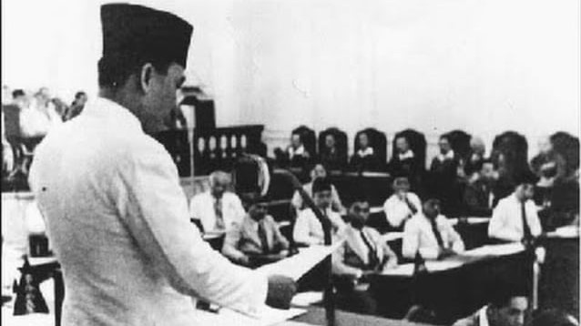
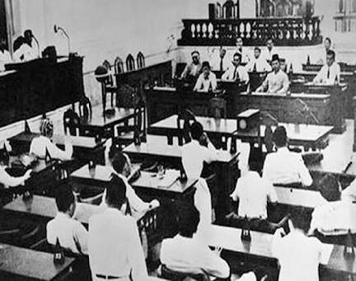
Sumber Historis
Pancasila tidak lahir secara mendadak pada tahun 1945, melainkan telah melalui proses panjang, dimatangkan oleh sejarah perjuangan bangsa kita sendiri, dengan melihat pengalaman-pengalaman bangsa lain, dengan diilhami oleh gagasan besar dunia, dengan tetap berakar pada kepribadian dan gagasan-gagasan besar bangsa kita sendiri.
Nilai-nilai essensial yang terkandung dalam Pancasila yaitu : Ketuhanan, Kemanusiaan, Persatuan, Kerakyatan serta Keadilan dalam kenyataannya secara objektif telah dimiliki bangsa Indonesia sejak zaman dahulu kala sebelum mendirikan Negara

Slide 5
Sumber Sosiologis
Soekanto (1982:19) menegaskan bahwa dalam perspektif sosiologi, suatu masyarakat pada suatu waktu dan tempat memiliki nilai-nilai yang tertentu.
Nilai-nilai kenegaraan dan kemasyarakatan yang terkandung dalam sila-sila Pancasila bukan hanya hasil konseptual seseorang saja, melainkan juga hasil karya besar bangsa Indonesia sendiri, yang diangkat dari nilai-nilai kultural yang dimiliki oleh bangsa Indonesia sendiri melalui proses refleksi filosofis para pendiri negara (Kaelan, 2000: 13).

Slide 6
Sumber Politik
Pola pikir untuk membangun kehidupan berpolitik yang murni dan jernih mutlak dilakukan sesuai dengan kelima sila yang mana dalam berpolitik harus bertumpu pada Ketuhanan Yang Maha Esa, Kemanusiaan yang Adil dan Beradab, Persatuan Indonesia, Kerakyatan yang Dipimpin oleh Hikmat Kebijaksanaan dalam Permusyarawatan/Perwakilan dan dengan penuh Keadilan Sosial bagi Seluruh Rakyat Indonesia tanpa pandang bulu.
Nilai-nilai Pancasila mutlak harus dimiliki oleh setiap penguasa yang berkuasa mengatur pemerintahan, agar tidak menyebabkan berbagai penyimpangan seperti yang sering terjadi dewasa ini.
1. Ketuhanan Yang Maha Esa
2. Kemanusiaan Yang Adil Dan Beradab
3. Persatuan Indonesia
4. Kerakyatan Yang Dipimpin Oleh Hikmat Kebijaksanaan Dalam Permusyawaratan Dan Perwakilan
5. Keadilan Sosial Bagi Seluruh Rakyat Indonesia

Slide 7
Kendala Penerapan Etika Politik Pancasila
Etika politik terjebak menjadi sebuah ideologi sendiri
Pancasila merupakan sebuah sistem filsafat yang lebih lengkap disbanding etika politik Pancasila
Ketika seseorang mengkritik sebuah ideologi, ia pasti akan mencari kelemahan-kelemahan dan kekurangannya, baik secara konseptual maupun praksis. Hingga muncul sebuah keyakinan bahwa etika politik menjadi satu-satunya cara yang efektif dan efisien dalam mengkritik ideologi, sehingga etika politik menjadi sebuah ideologi tersendiri.
Kritik apa pun yang ditujukan kepada Pancasila oleh etika politik Pancasila tidak mungkin berangkat dari Pancasila sendiri karena kritik itu tidak akan membuahkan apa-apa.

Slide 8
Tiga Sumber Nilai Demokrasi Bangsa Indonesia
Sumber nilai yang berasal dari tradisi musyawarah mufakat, gotong royong, hak mengadakan protes bersama, dan hak menyingkir dari daerah kekuasaan di desa yang menunjukkan bahwa paham kedaulatan rakyat sudah lama ada di Nusantara.
Ajaran islam yang memuat paham bahwa seluruh manusia sama derajatnya di hadapan Tuhan, dan melarang adanya pemaksaan kehendak antar manusia.
Paham humanisme-demokratis barat yang menumbuhkan sikap anti-penindasam, anti-penjajahan, dan anti-feodalisme.

Slide 9
Dinamika Perjalanan Pancasila
Awal kemerdekaan membudayakan nilai-nilai pancasila dilakukan dalam bentuk pidato oleh tokoh-tokoh bangsa dalam rapat-rapat akbar, lewat radio dan media surat kabar
Pada tanggal 1 Juli 1947 terbit buku yang berisi pidato Bung Karno tentang lahirnya Pancasila
Selanjutnya lahir TAP MPR RI Nomor II/MPR/1978, tentang Pelaksanaan Penataran P4 (Pedoman Penghayatan Pelaksanaan Pancasila) dijadikan materi pendidikan pancasila disekolah-sekolah, PNS, Birokrat, masyarakat
Setelah Dekrit Presiden 5 Juli 1959, pada tahun 1960 terbit buku berjudul “Manusia dan Masyarakat Baru Indonesia” diterbitkan oleh Departemen P&K

Slide 10
Tantangan Pendidikan Pancasila
Salah satu tokoh bangsa yang bernama Abdul Gani mengatakan bahwa Pancasila adalah leit motive dan leit star yaitu Pancasila sebagai dorongan pokok dan bintang penunjuk jalan bagi terselenggaranya pemerintahan untuk tidak terjebak kedalam perbuatan penyelewengan dan bagi mahasiswa sebagai generasi penerus pemegang estafet kepemimpinan nasional.
Tantangan pendidikan pancasila yang berasal dari Internal perguruan tinggi, yaitu kurangnya SDM dalam mata kuliah Pendidikan Pancasila
Tantangan pendidikan pancasila yang bersifat eksternal, antara lain adalah adanya krisis keteladanan dari para elit politik dan maraknya gaya hidup Hedonistik di dalam masyarakat

Slide 11
Kesimpulan
Demokrasi merupakan suatu bentuk atau sistem pemerintahan dimana seluruh rakyatnya ikut serta dalam memerintah, yaitu melalui perantara wakil-wakil terpilih mereka.
Di Indonesia menganut Ideologi Pancasila dan ideologi terbentuk dari beberapa sumber yakni sumber historis, sosiologis dan politik.
Kendala Penerapan Etika Politik Pancasila :
Etika politik terjebak menjadi sebuah ideologi sendiri
Pancasila merupakan sebuah sistem filsafat yang lebih lengkap disbanding etika politik Pancasila
Tiga Sumber Nilai Demokrasi Bangsa Indonesia :
Sumber nilai yang berasal dari tradisi musyawarah mufakat
Ajaran Islam
Paham humanisme-demokratis barat
Dinamika Perjalanan Pancasila yaitu awal kemerdekaan sampai lahir TAP MPR RI Nomor II/MPR/1978.
Tantangan Pendidikan Pancasila berasal dari internal dan ekternal.

Slide 12
Terima Kasih

